Slide 1

Portugalsko
28.5. – 31.5. 2019
Andrea Fišerová, Kristýna Rothová

Slide 2

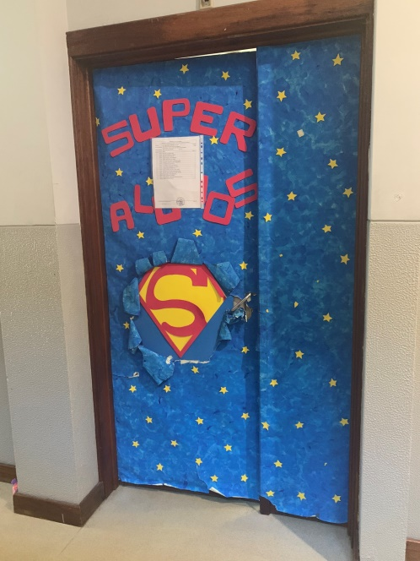
Skládá se ze 7 škol:
  Střední škola třetího cyklu
  Základní škola druhého a třetího cyklu
  5 základních - mateřských škol 1. cyklu.

Slide 3
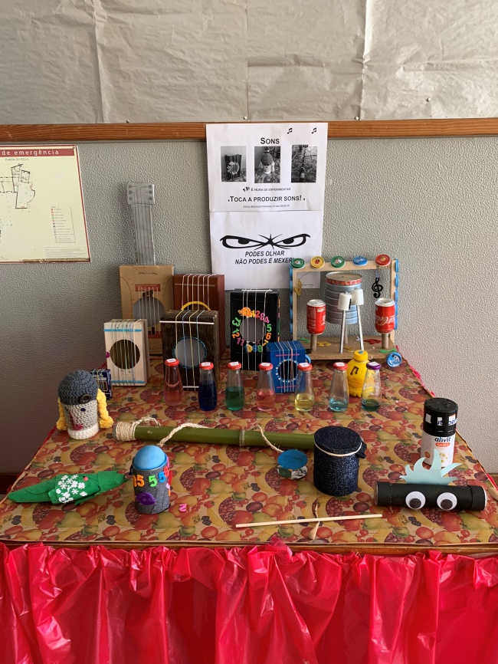
Začátek vyučování v 9 hodin
Učitelé se ráno scházejí v kavárně a do školy přijíždějí těsně před devátou
Vyučovací hodina trvá 50 min
Přestávky - 10 min (i venku)
Max. 26 žáků/třída
1700 žáků ve škole
Povinná školní docházka do 18
Děti nehlídá učitel, ale speciální „chůvy“

Slide 4
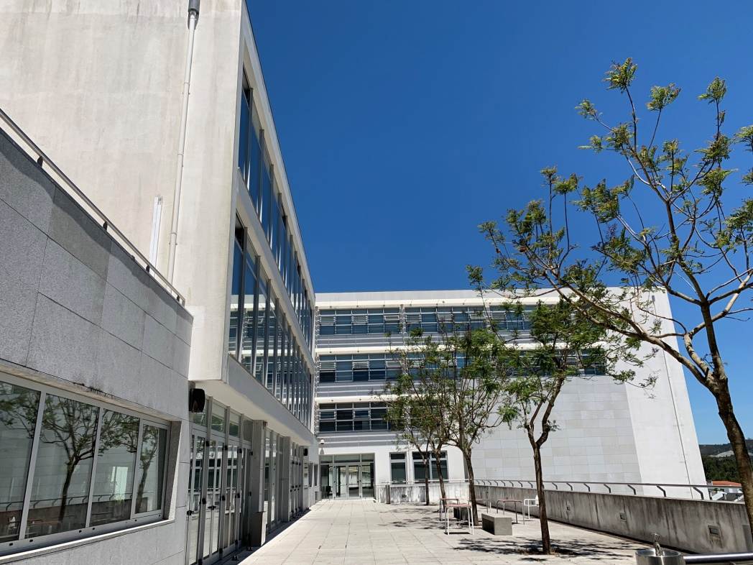
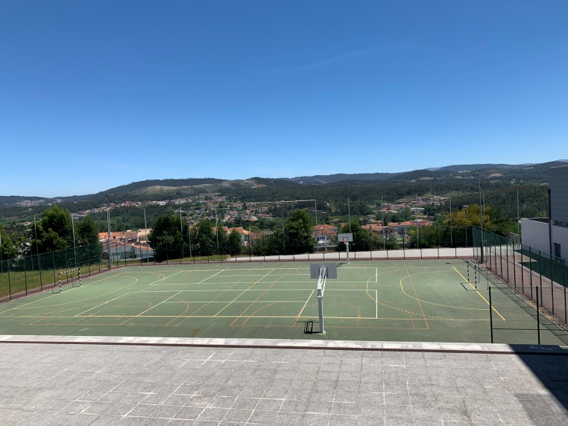
Střední škola
Obory:
  Věda a technologie
  Jazyky a humanitní zaměření
  Socioekonomické vědy

Slide 5
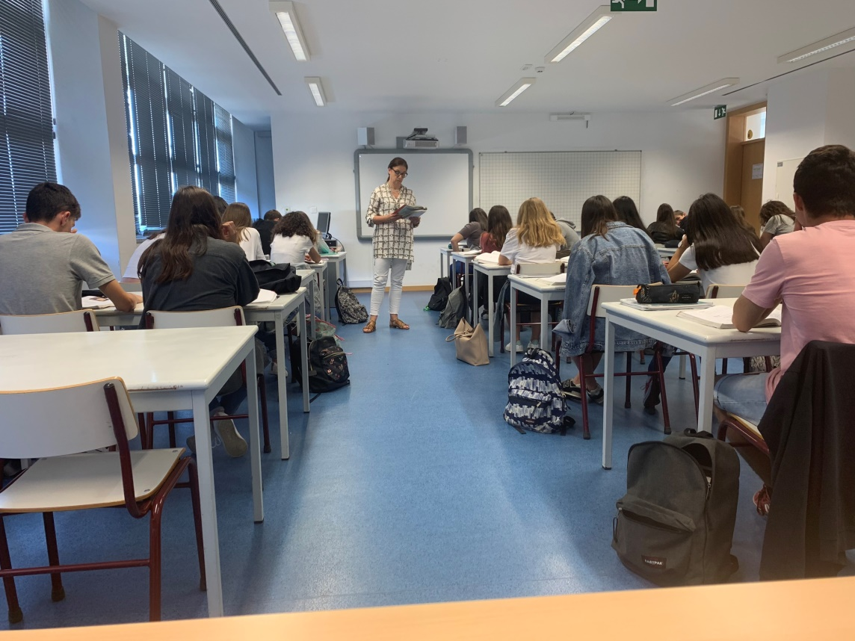

Střední škola – výuka literatury
Na druhém stupni děti pedagoga moc nerespektovaly. Chodily si na hodinu i po zvonění a nikdo to neřešil. O hodině si klidně povídaly, svačily a „mobilovaly“…

Slide 6
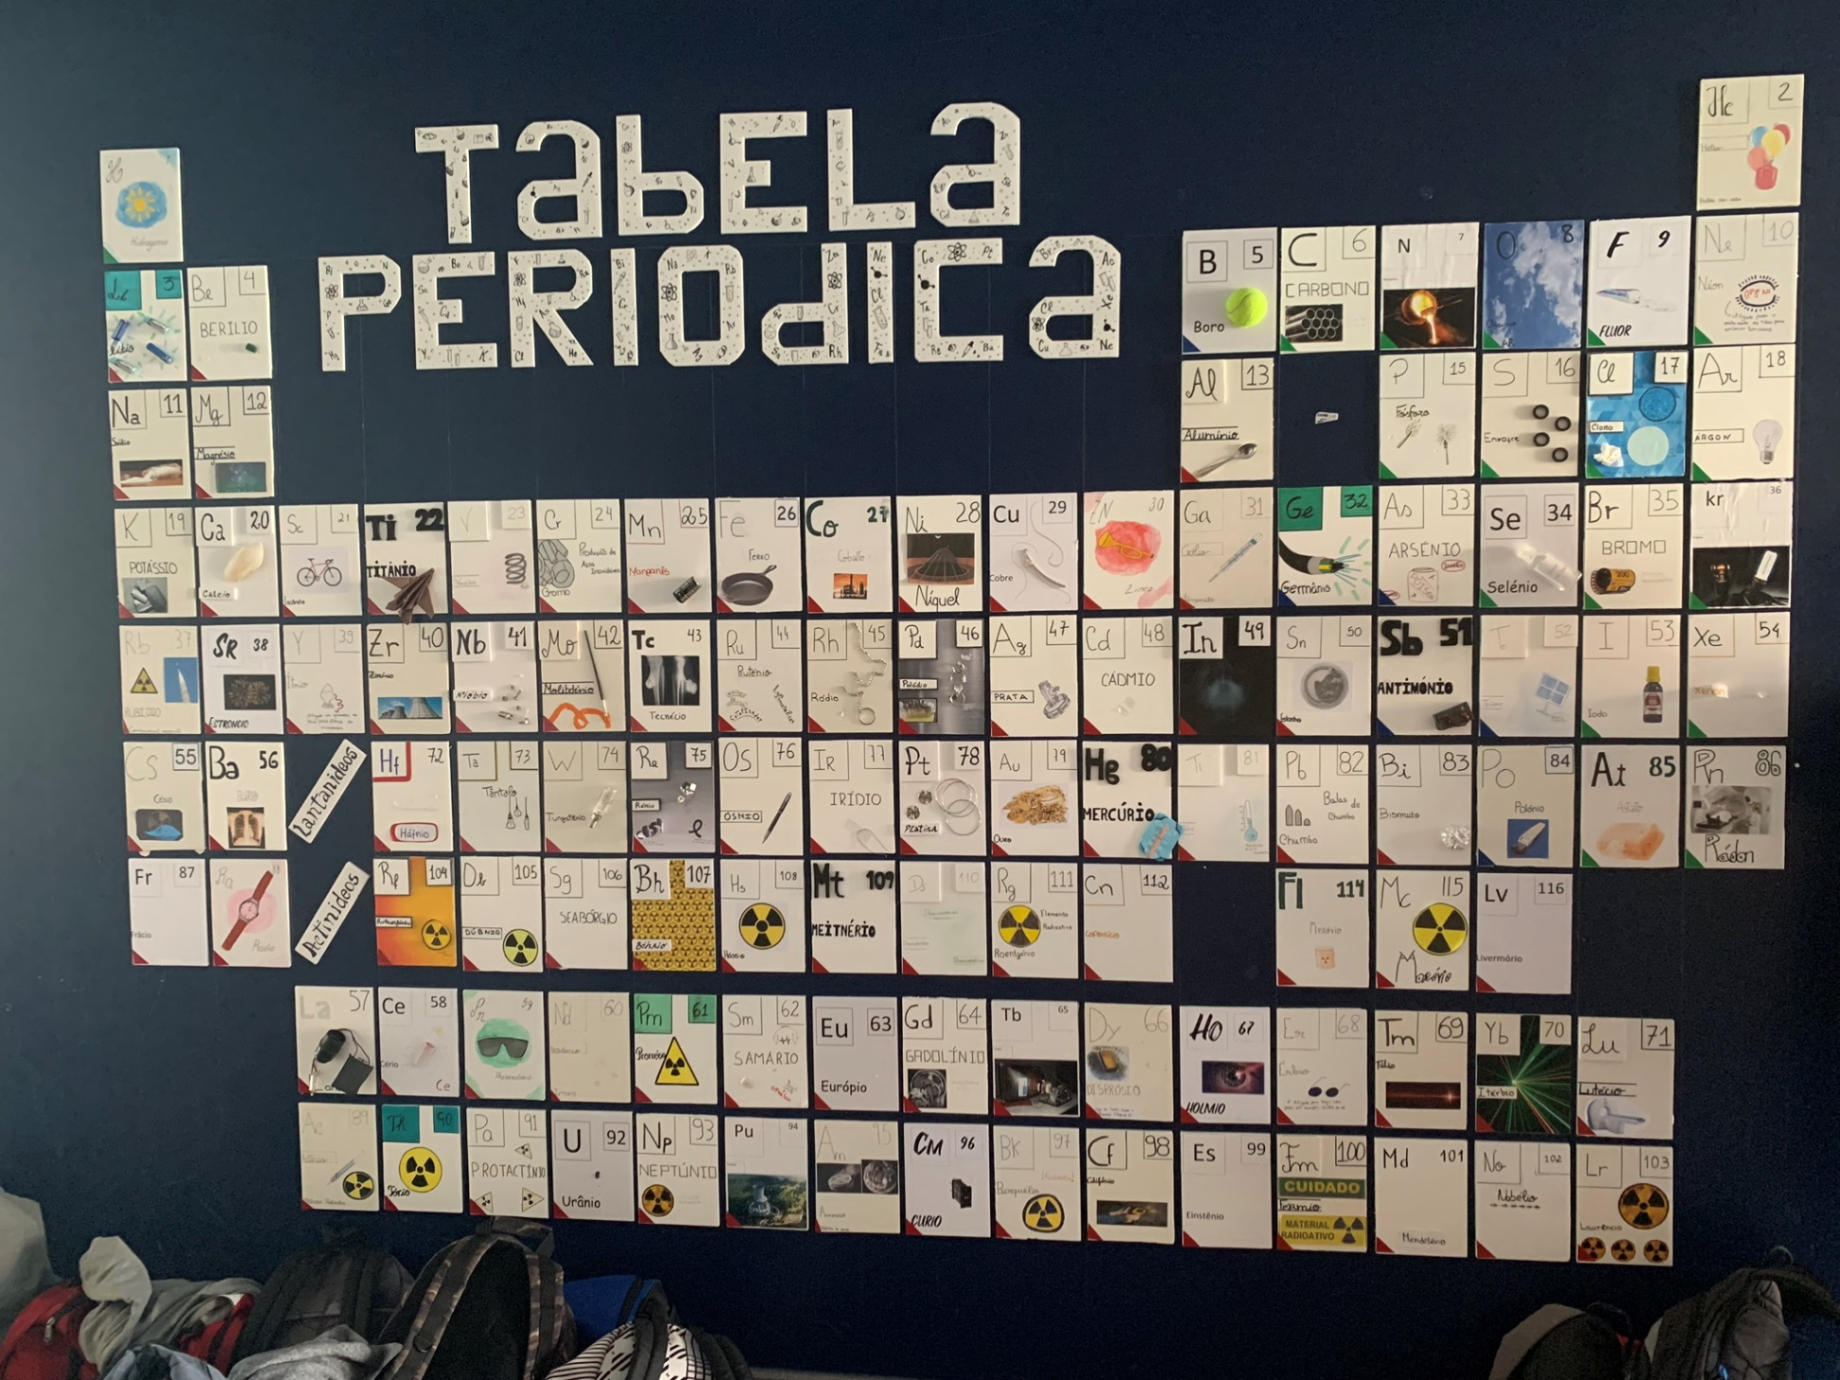

Slide 7
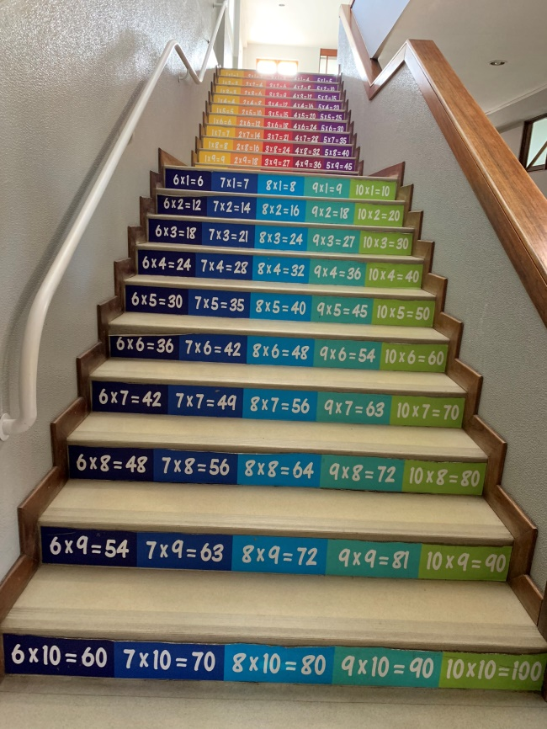
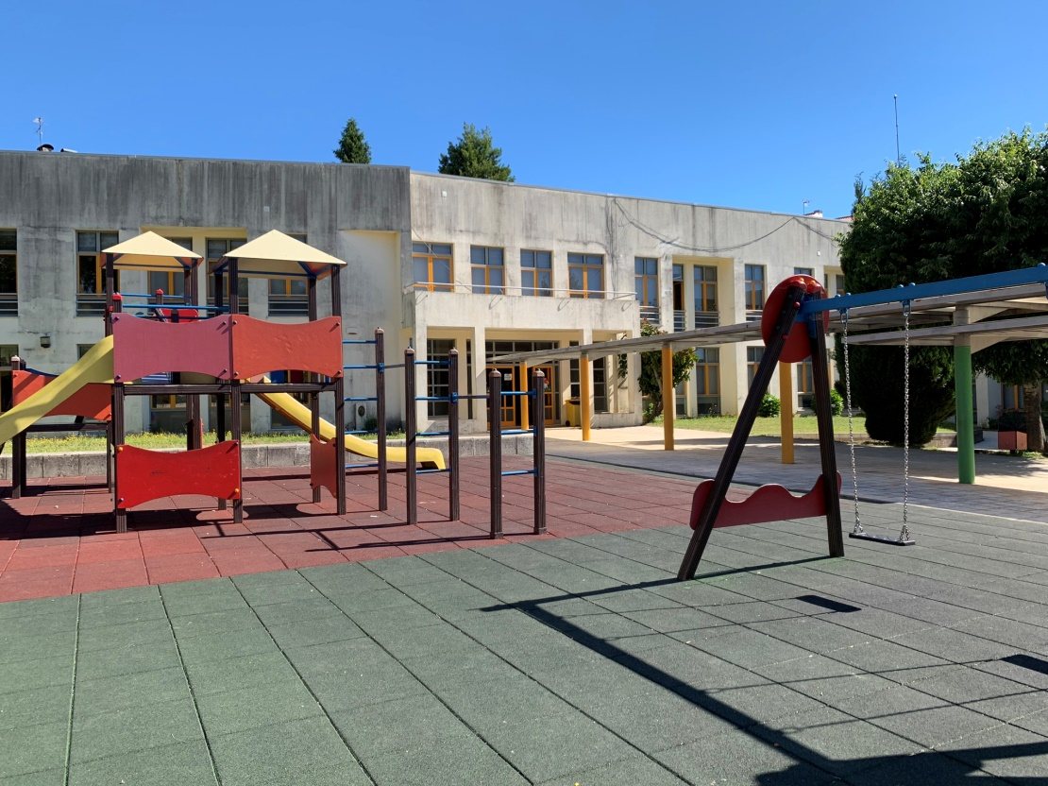
Základní škola

Slide 8
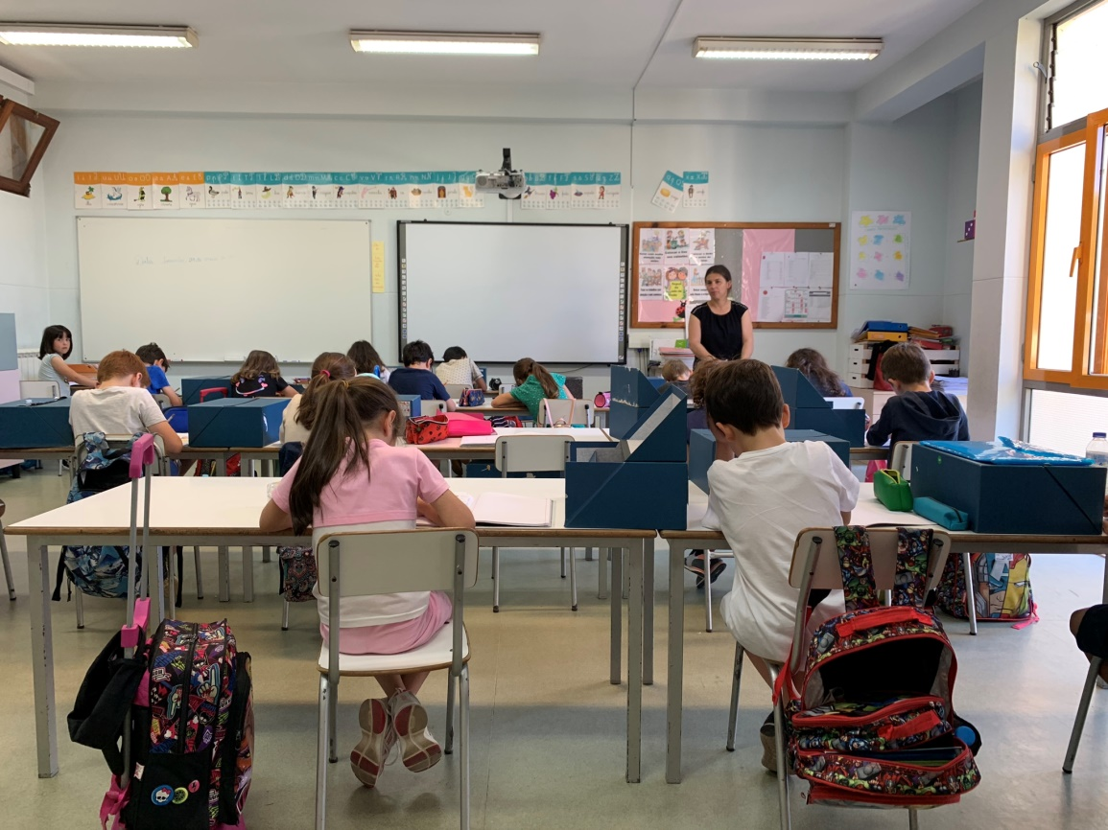
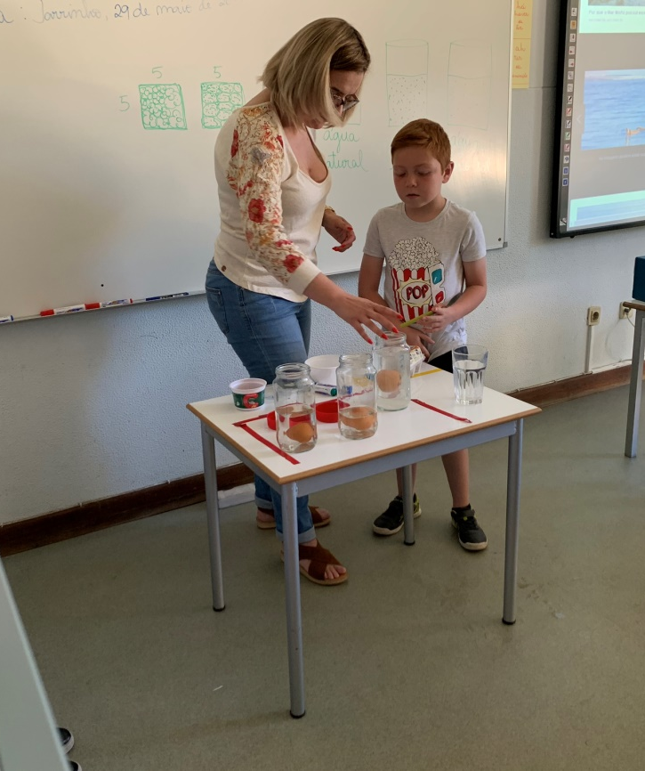
Základní škola výuka matematiky a pokusy (1. stupeň)

Slide 9
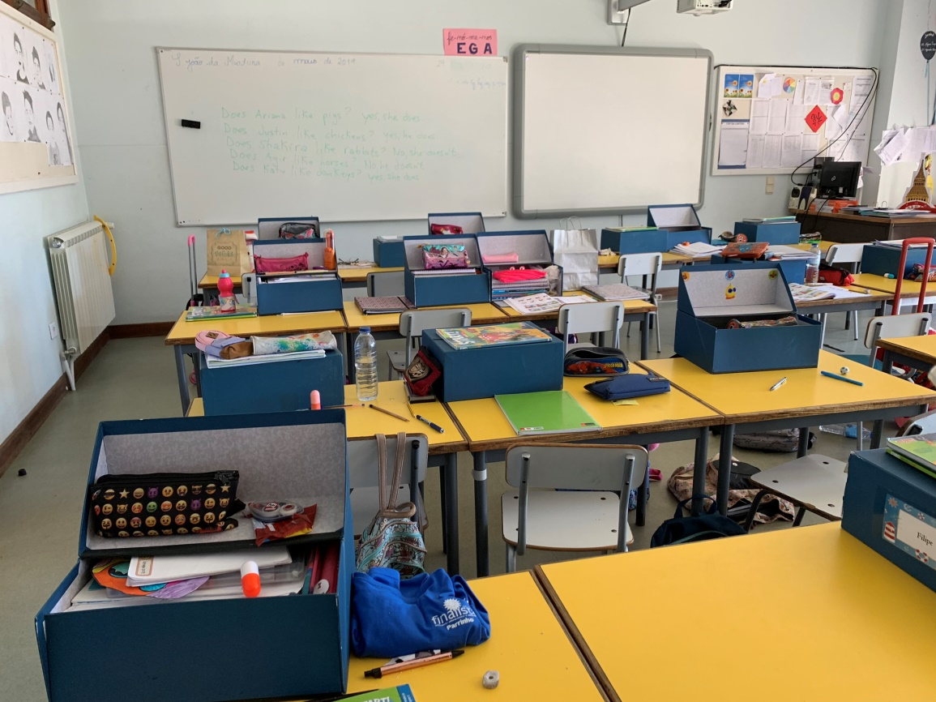
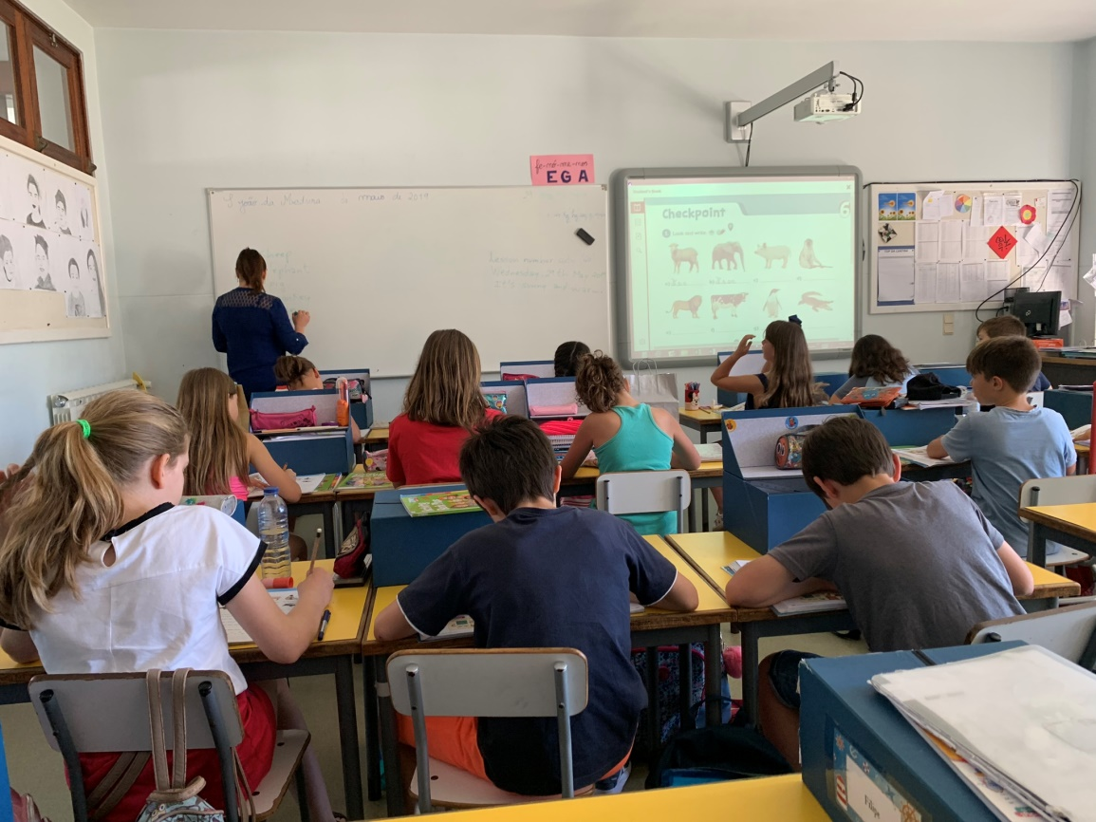

Základní škola – výuka aj
Místní děti se anglický jazyk učí až od 4. třídy, proto komunikace s nimi nebyla úplně jednoduchá.

Slide 10
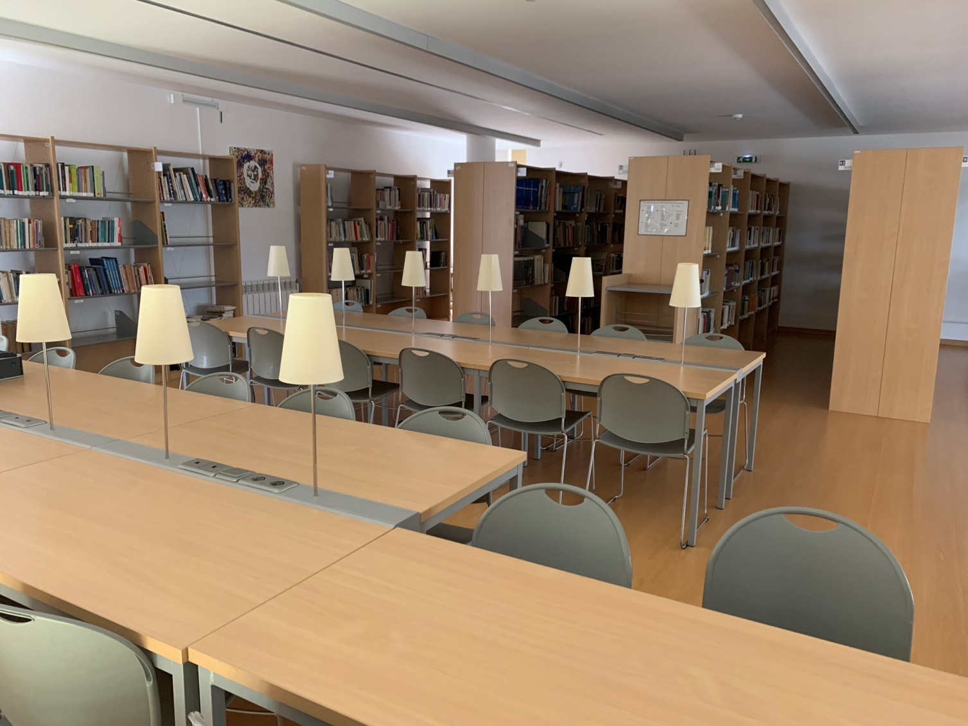
Školní knihovna
Každá škola v Portugalsku má svoji vlastní knihovnu.

Slide 11
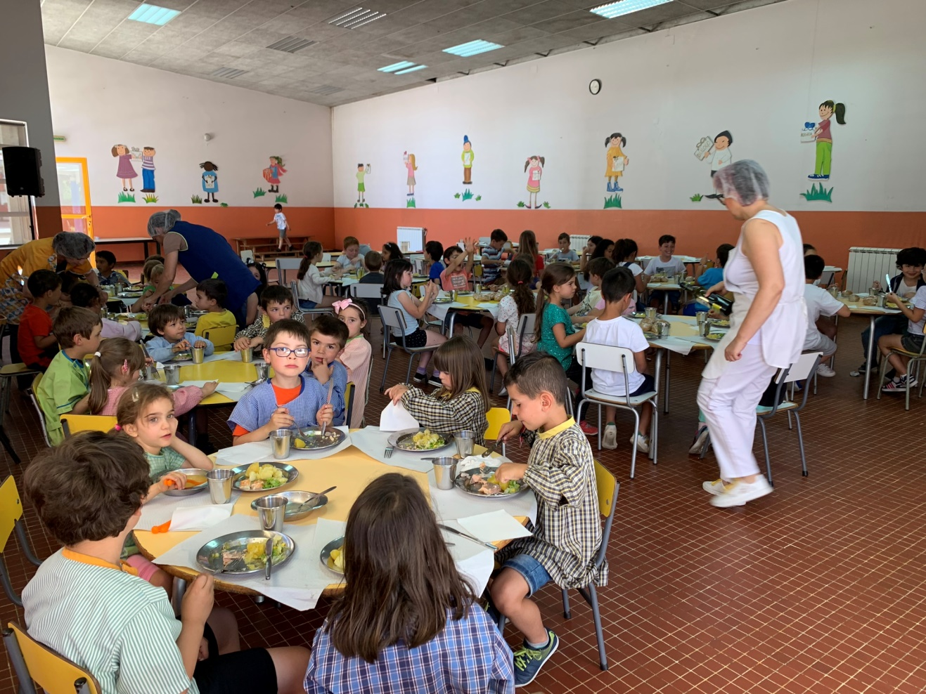
Školní jídelna
O děti v jídelně se starají zaměstnanci jídelny.

Slide 12
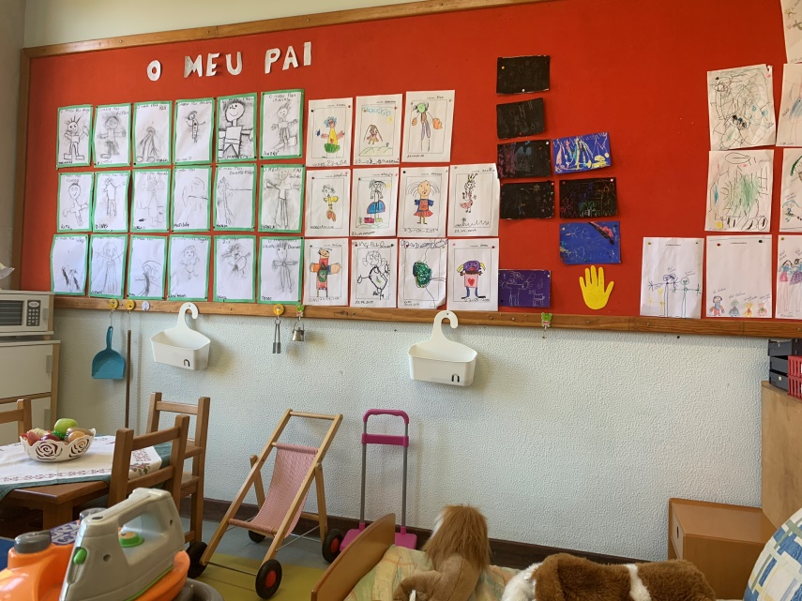
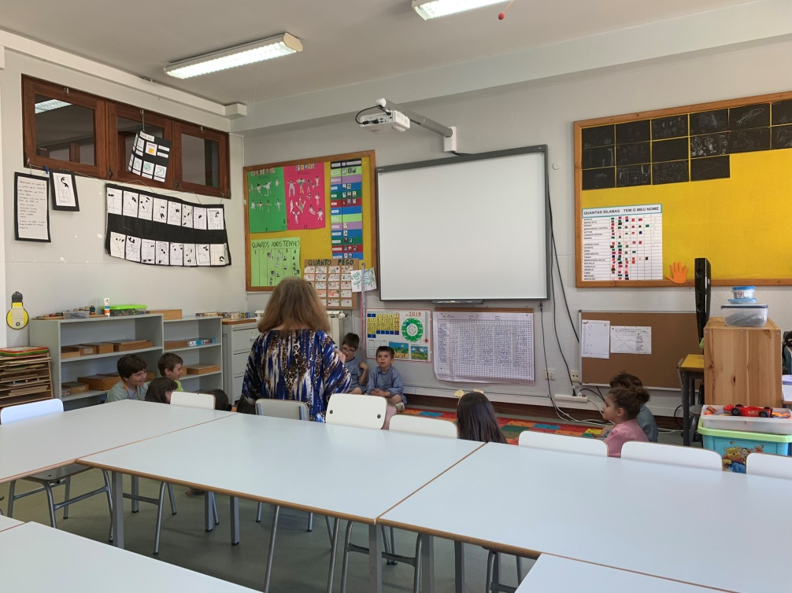
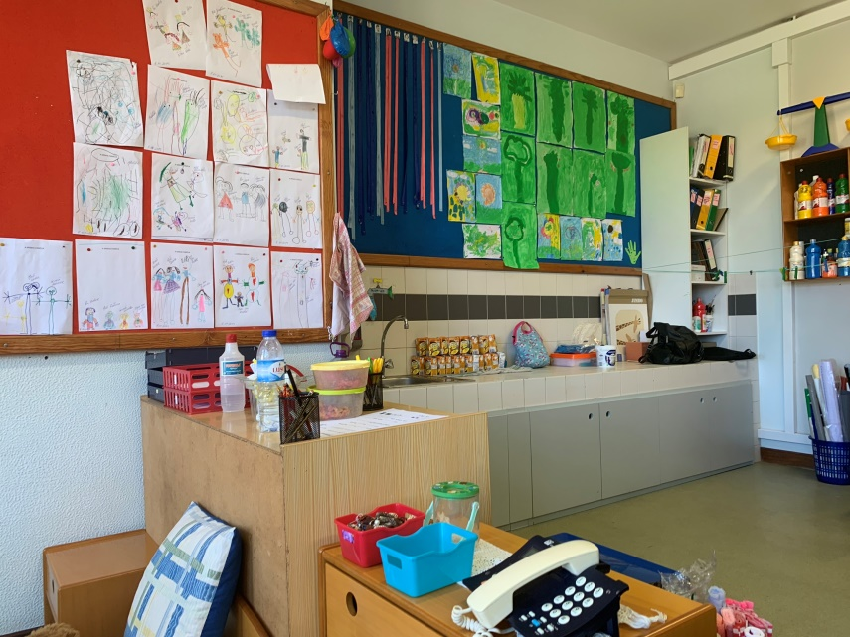
Základní – mateřská škola
Pedagogové mají k dětem velmi blízký vztah. Nikdo zde neřeší jak vypadáte. Do školky dorazila holčička tmavší pleti a učitelka ji bez obav nazvala „Gipsy“, to by u nás asi neprošlo…

Slide 13
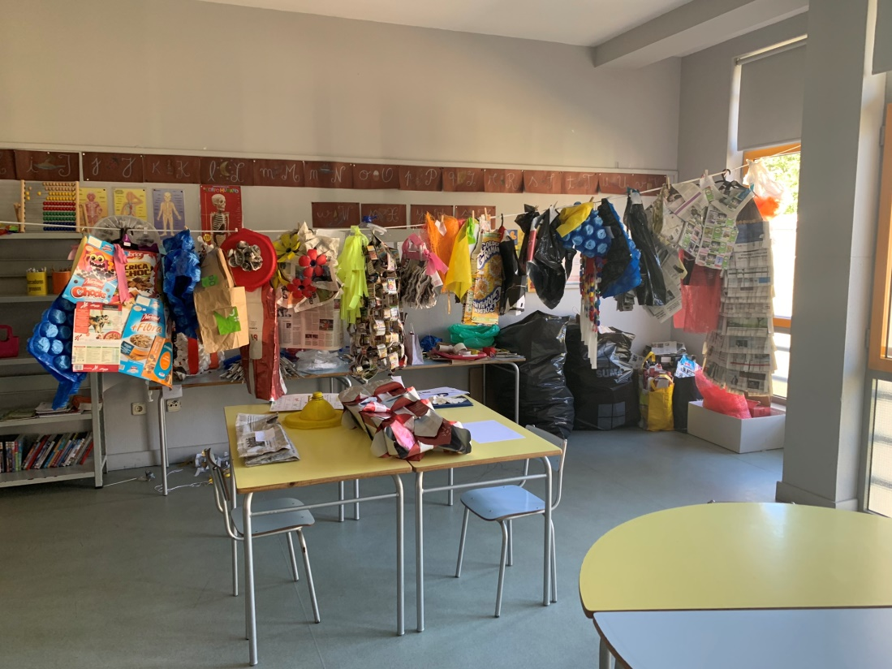
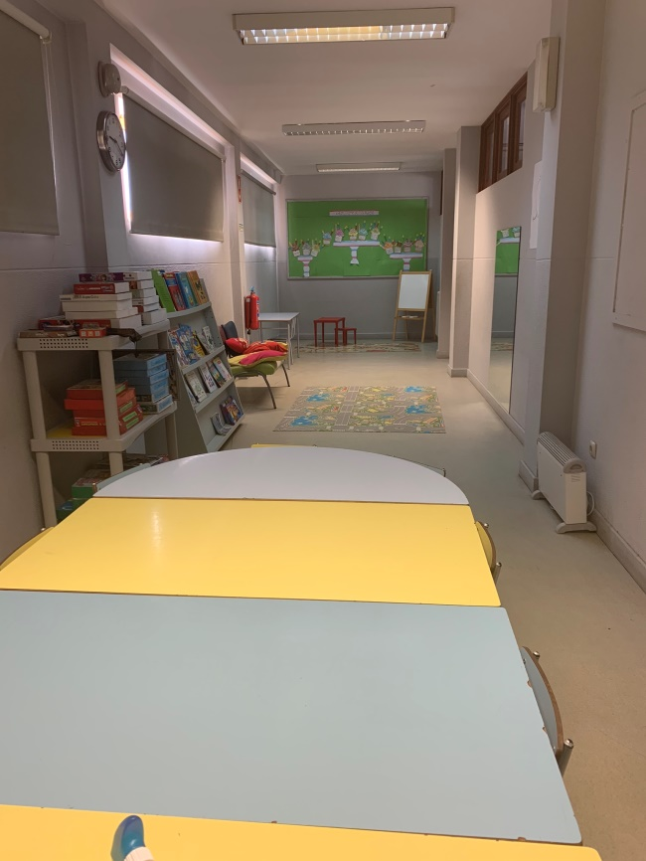
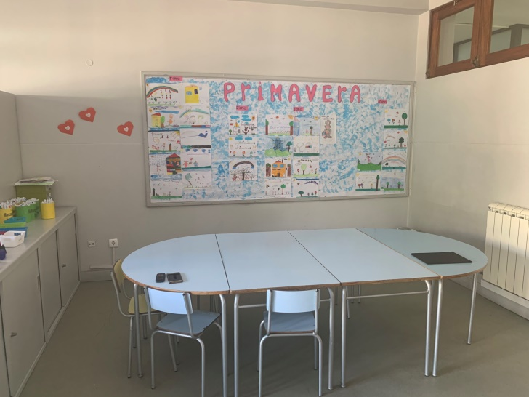
Školní družina
Oproti naší šd „chudší“ prostředí, ale zase není přeplácaná obrázky…

Slide 14
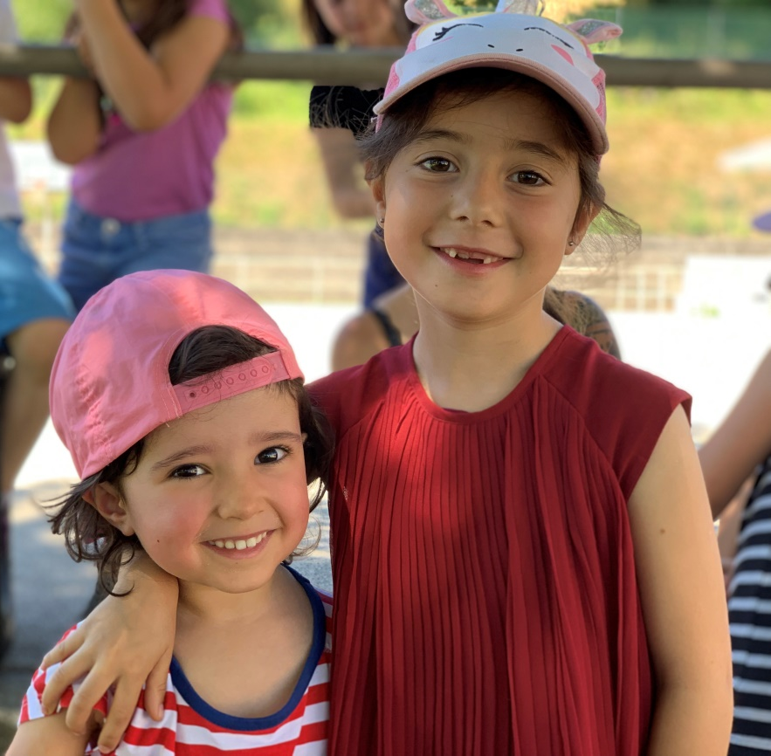
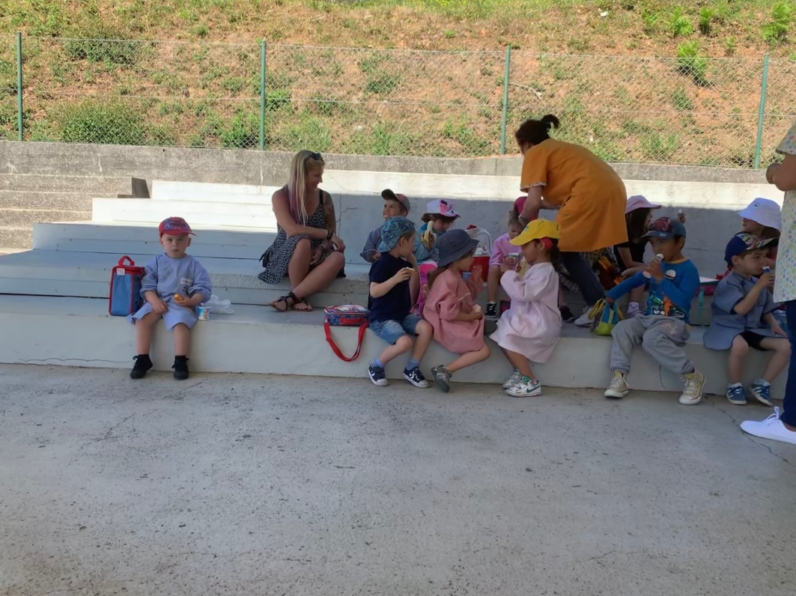
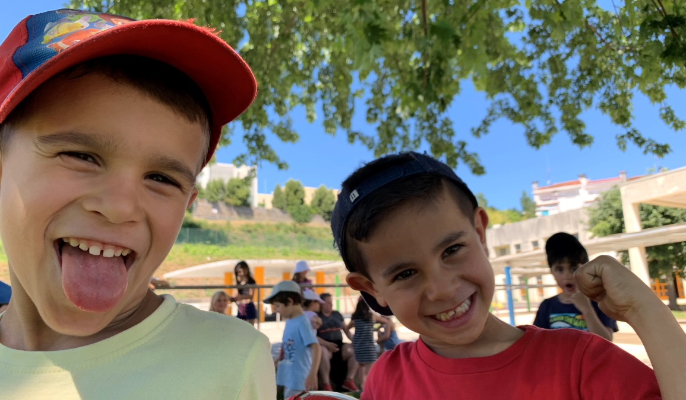
Místní děti …

Slide 15
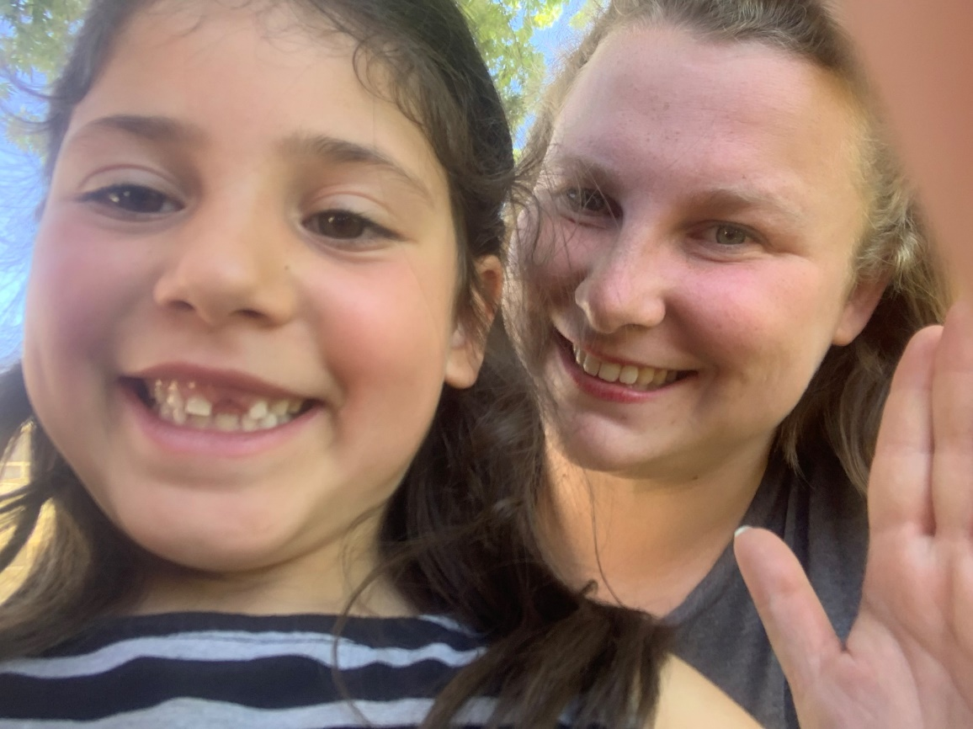
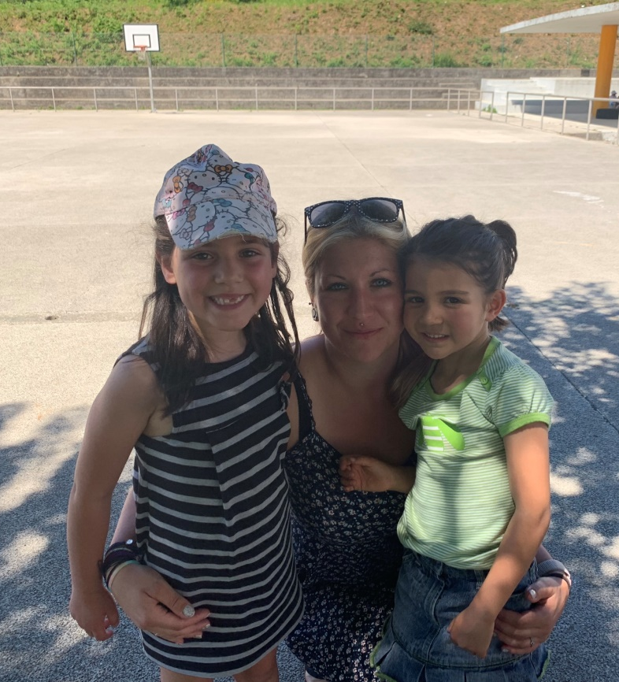
… byly přátelské ☺

Slide 16
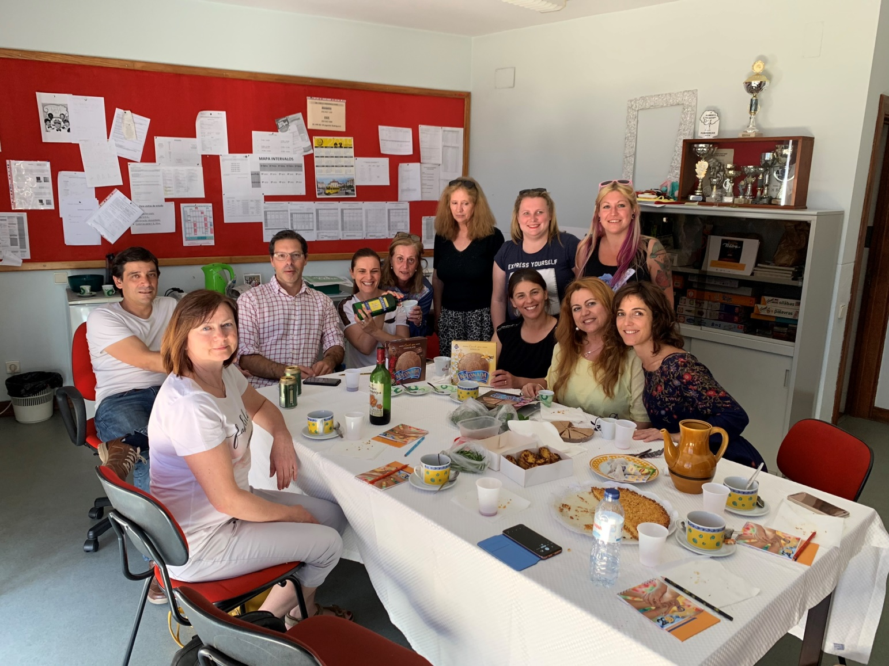
Stejně jako učitelský sbor
A takhle vypadá portugalská velká přestávka
Měli bychom si z nich vzít příklad – užívat si každý den a usmívat se ☺

Slide 17
Popis získaných znalostí 1. účastník
Práce se žáky z jiného sociokulturního prostředí, se žáky s OMJ.
Seznámení se systémem vzdělávání v Portugalsku, formami a metodami výuky.
Zlepšení jazykových dovedností.

Slide 18
Popis získaných znalostí 2. účastník
Zlepšení jazykových dovedností,
seznámení s portugalským systémem školství,
práce se žáky s OMJ a akceptace jiných národnostních menšin.
Způsob výuky a práce ve třídě s odlišnou úrovní žáků (vědomostí i znalostí portugalského jazyka).

